Slide 1
Linux权限与远程管理

Slide 2

复习

Slide 3
复习知识点
操作系统简介
Linux简介
虚拟机安装
文件和目录介绍
命令格式与帮助
文件目录操作命令

Slide 4
导入

Slide 5
导入
——Linux权限与远程管理
Linux系统通常作为服务器的系统，而我们在实际使用过程中，经常需要多人同时操作服务器，无疑，Linux系统需要支持权限管理和远程管理。

Slide 6
用户、用户组和权限管理
远程管理
系统信息管理
课堂练习

Slide 7
通过创建用户、用户组，来分别赋予不同的权限（重点）
使用远程管理相关命令，进行远程操作Linux系统（重点、难点）
使用系统信息管理命令，快速了解当前系统运行情况（重点）

Slide 8
用户、用户组和权限管理

Slide 9
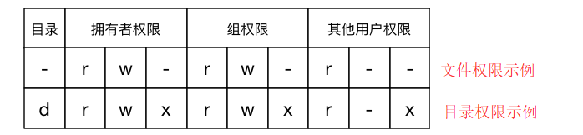
概述
用户、用户组和权限管理
用户：
  要登录Linux必须要有一个用户，一台Linux系统下可以有多个用户，并且每个用户可有不同的权限。在Linux中可以指定用户对不同的文件、目录拥有不同的权限。
用户组：
  Linux有一个组的概念，不同的用户分配到一个组，那么同组下的用户，都拥有这个组的权限。
权限
  Linux权限有三种，读，写，执行。

Slide 10
用户管理
用户、用户组和权限管理
用户管理包括：创建用户、删除用户、修改用户帐号属性、创建用户组、修改用户组属性。
其中，创建用户/删除用户/修改其他用户密码 的终端命令都需要通过 sudo 执行。
创建用户
  命令：useradd [用户名]
  选项说明：
    -d 指定新账户的主目录
    -g 指定用户的所属组
    -G指定用户附加组
    -s指定用户登录shell
    -m自动创建家目录
删除用户
  命令：userdel [用户名]
    -r 删除用户的同时删除家目录

Slide 11
用户管理
用户、用户组和权限管理
修改用户帐号属性
  命令：usermod
    -u 用户id
    -g 所属组id
    -a -G GID：不使用-a选项，会覆盖此前的附加组；
    -d -m 将家目录内容移至新位置
    -s该用户帐号的新登录
    -l 新的登录名称
用户切换
  su - [用户名] 加-同时切换到用户的家目录，不加直接在当前目录切换到新用户。

Slide 12
用户组管理
用户、用户组和权限管理
创建用户组
  命令：groupadd
删除用户组
  命令： groupdel
修改组属性
  命令：groupmod
    -g Gid
提示：
  创建用户时，会默认创建一个与用户名同名的组名
  创建成功后可在/etc/passwd文件下查看
  新创建的用户没用sudo权限，需要将用户加到 adm,sudo 这两个组中才拥有sudo权限

Slide 13
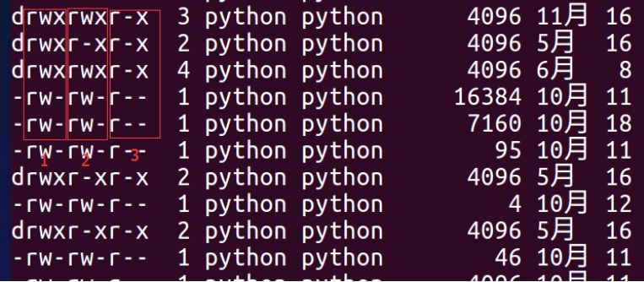
权限管理
用户、用户组和权限管理
命令：chmod +/- rwx 文件名|目录名 +增加权限，-取消权限
每个文件，都有三组不同的权限，第一组文件所有者，第二组是文件所属组，第三组是其他用户。
  第一组：u 文件所有者 修改所有者权限：chmod u+/-/= rwx filename
  第二组：g 文件所有组 修改所属组权限： chmod g+/-/= rwx filename
  第三组：o 其他用户 修改所属组权限： chmod o+/-/= rwx filename

Slide 14
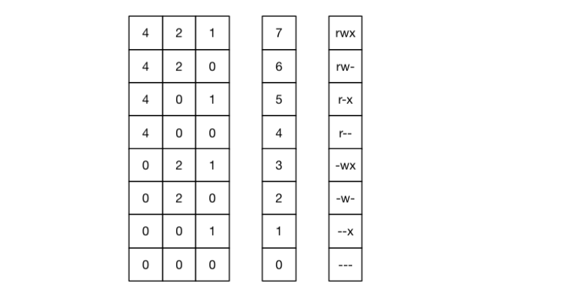
权限管理
用户、用户组和权限管理
命令：chmod 755 文件名|目录名 指定权限修改
chmod中第一个数字代表所有者权限，第二个数字代表所属组权限，第三个数字代表其他人权限。
权限 | 数字表示法
r | 4
w | 2
x | 1

Slide 15
远程管理

Slide 16
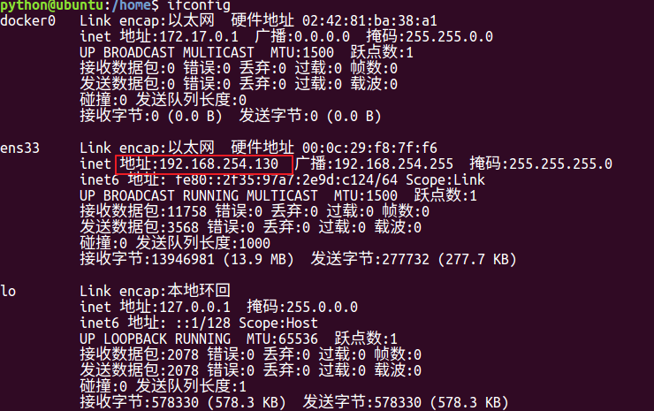
ifconfig 查看系统ip地址
远程管理

Slide 17
ping 命令
远程管理
检查网络是否正常通信,Linux下默认ping不会结束，使用ctrl+c强制结束
示例：ping www.baidu.com
其他选项
  ping -c 指定ping几个数据包结束
  ping -i 指定发送数据包的间隔，单位是秒
  ping -s 指定发送数据的大小，单位字节
  ping -t 设置TTL的大小，TTL 网络调数大小

Slide 18
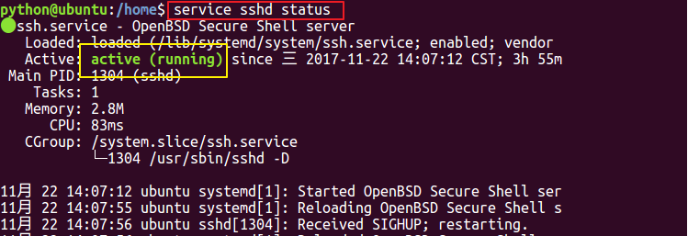
ssh 远程连接
远程管理
SSH是一种网络协议，用于计算机之间的加密登录。Linux 下默认开启sshd服务，只有开启sshd服务才能进行ssh连接。
可以使用 service sshd status 查看是否开启sshd服务。active(running)表示已经开启。

Slide 19
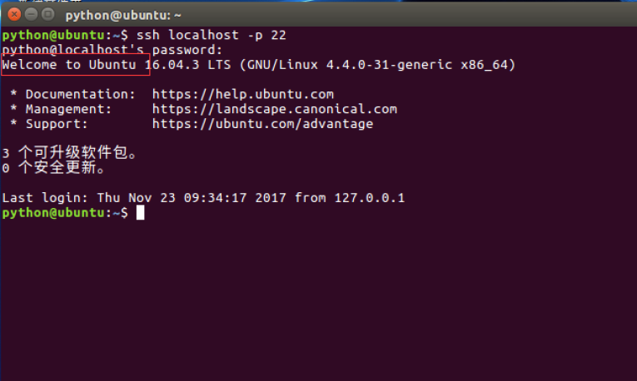
ssh 远程连接
远程管理
Windows下连接方式
  Windows下我们借助第三方软件，xshell或者putty来连接。
  xshell和putty下载地址：链接：https://pan.baidu.com/s/1kUCyM2r 密码：zypl
  ssh端口号默认：22
Linux下ssh命令连接方式
  ssh -p 端口 主机#-p可以指定端口。ssh一般使用默认的22。看到提示welcome表示已经连接成功

Slide 20
scp文件复制
远程管理
scp就是secure copy，是一个在Linux下用来进行远程拷贝文件的命令
使用示例1：把远程的e.txt 文件拷贝到本地/home/python/Desktop下
使用示例2：将本地 Desktop/requirements.txt 文件拷贝到远程主机的家目录下
使用示例3：scp -r 可以复制文件夹。把当前目录下的demo文件夹 复制到远程目录下的Desktop
scp python@192.168.254.131:/home/python/a/e.txt /home/python/Desktop
scp Desktop/requirements.txt python@192.168.254.131:/home/python
scp -r demo user@remote:Desktop

Slide 21
scp文件复制
远程管理
使用示例4：将远程主机的a文件夹包括子文件，复制到本机的桌面
scp只能在Linux中使用，那我们在Windows下该怎么传文件到Linux呢？
  Windows下往Linux上传下载文件我们可以使用 winscp.
  winscp 下载地址：https://winscp.net/eng/download.php
scp -r python@192.168.254.131:/home/python/a Desktop

Slide 22
系统信息管理

Slide 23
查看系统时间
系统信息管理
date 查看系统当前时间
root@python:~# date
Wed Apr 4 14:51:08 DST 2018
root@python:~#

Slide 24
查看磁盘空间
系统信息管理
df -TH 查看磁盘分区，以及挂载情况
du -sh [目录名]查看目录大小
du -h [文件名] 查看文件大小
root@python:~# df -TH
Filesystem Type Size Used Avail Use% Mounted on
rootfs lxfs 241G 185G 56G 77% /
none tmpfs 241G 185G 56G 77% /dev
none tmpfs 241G 185G 56G 77% /run
none tmpfs 241G 185G 56G 77% /run/lock
none tmpfs 241G 185G 56G 77% /run/shm
none tmpfs 241G 185G 56G 77% /run/user
C: drvfs 241G 185G 56G 77% /mnt/c
root@python:~#
root@python:~# du -sh
28M .
root@python:~#
root@python:~# du -h test
0 test/luban
828K test/vim_test/myfind
832K test/vim_test
844K test
root@python:~#

Slide 25
查看内核/操作系统/CPU信息
系统信息管理
uname -a # 查看内核/操作系统/CPU信息
uname -i 查看硬件平台
uname -m 查看cpu
uname -n 节点名称
uname -o 操作系统
uname -v 内核版本
uname -r 发行版本号
root@python:~# uname -a
Linux python 4.4.0-43-Microsoft #1-Microsoft Wed Dec 31 14:42:53 PST 2014 x86_64 x86_64 x86_64 GNU/Linux
root@python:~#

Slide 26
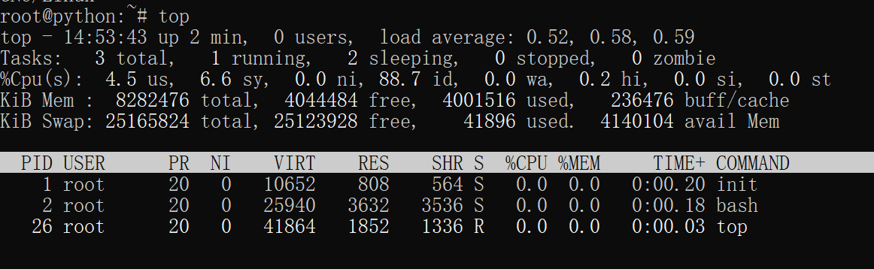
查看进程
系统信息管理
top 查看进程实时运行情况，即系统资源实时使用情况，退出top界面输入q
符号 | 说明
PID | 进程id
USER | 进程所有者
PR | 进程优先级
NI | nice值。负值表示高优先级，正值表示低优先级
VIRT | 进程使用的虚拟内存总量，单位kb。VIRT=SWAP+RES
RES | 进程使用的、未被换出的物理内存大小，单位kb。RES=CODE+DATA
SHR | 共享内存大小，单位kb
S | 进程状态。D=不可中断的睡眠状态R=运行S=睡眠T=跟踪/停止Z=僵尸进程
%CPU | 上次更新到现在的CPU时间占用百分比
%MEM | 进程使用的物理内存百分比
TIME+ | 进程使用的CPU时间总计，单位1/100秒
COMMAND | 进程名称（命令名/命令行）

Slide 27
查看进程
系统信息管理
ps 查看系统所有进程的状态
命令：ps -ajx 一般使用ps命令带选项ajx 一起使用 -aux
符号 | 状态
D | 不可中断系统进程
R | 运行中的进程
S | 中断sleep状态
T | 停止
Z | 僵死，一般称之为僵尸进程

Slide 28
结束进程
系统信息管理
命令：kill [参数] [进程号]
  kill -9 [进程号] ：强制结束进程
  kill -15 [进程号] ：结束进程，等级没有-9高
提示：
  在Linux中1号进程（init进程）是有所有进程的祖先进程，是不能被结束的。

Slide 29
课堂练习

Slide 30
课堂练习-1
课堂练习
1、创建一个用户lilei, 其ID号为2002，基本组为stu(id为3000)，附加组为linux。
2、创建一个用户hanmeimei需要默认创建家目录，并且指定shell为/bin/bash
3、修改lilei的ID号为4004,所属组为linux.
sudo groupadd -g 3000 stu
sudo groupadd linux
sudo useradd -u 2002 -g stu -G linux lilei
sudo useradd -m -s /bin/bash hanmeimei
usermod -u 4004 -g linux lilei

Slide 31
课堂练习-1
课堂练习
4、添加系统用户zhaoyu,且不允许其登陆系统
5、在桌面创建一个文件a.text,并查看文件的权限。
6、修改a.text文件所属组的权限为只读。
7、将a.text文件权限修改为，其他人无任何权限，所有者可读可写，所属组只可读。
useradd -r -s '/sbin/nologin' zhaoyu
touch a.text
ls -l
chmod g=r a.text
chmod u=rw,g=r,o=--- a.text

Slide 32
小结

Slide 33
知识总结-1
用户、用户组和权限管理
  概述
  用户管理
  用户组管理
  权限管理
远程管理
  ifconfig 查看系统IP地址
  ping命令
  ssh远程连接
  scp文件复制

Slide 34
知识总结-2
系统信息管理
  查看系统时间
  查看磁盘空间
  查看内核/操作系统/CPU信息
  查看进程
  结束进程

Slide 35
课后作业

Slide 36
1、Linux文件权限有那几种，利用什么命令查看拷贝回来的文件有什么权限？
2、Linux中查看系统的ip地址命令？如何检查本地网卡是否正常？
3、查看Linux系统中所有进程的状态的命令是什么？
4、发现Linux系统中有个异常的后台进程想要将其结束使用什么命令？
5、检查两台Linux系统是否能通信使用什么命令？

Slide 37
6、在使用ping命令的时候怎么指定定数据大小，并且ping 10个数据包后结束ping命令？
7、Linux系统变卡想要查看那几个进程占用CPU，内存较高，请问可以使用什么命令？
8、chmod 755 filename 命令中，755 代表的是什么,其中755可以用什么代替？
9、查看磁盘挂载情况的命令是什么？

Slide 38
1、请远程登录同桌的Linux系统，在同桌电脑桌面建一个以自己名字命名的文件夹.
2、进入自己名字的文件夹，创建一个自己名字的文件，并将这个文件权限修改成所有者可写可读，其他人没有任何权限。
3、利用scp命令将第2题中创建的文件拷贝到自己系统的家目录下。
4、利用scp命令将第3题中的以自己名字的文件夹拷贝到自己系统的桌面，并且将同桌在自己桌面建立的文件夹拷贝到同桌电脑。
5、请在自己Windows电脑中选择一张图片上传到Linux，并且将自己名字命名的那个文件夹下载到Windows下。

